Slide 2
《大考卷》4人语下教用
期末模拟提高测试卷

Slide 4
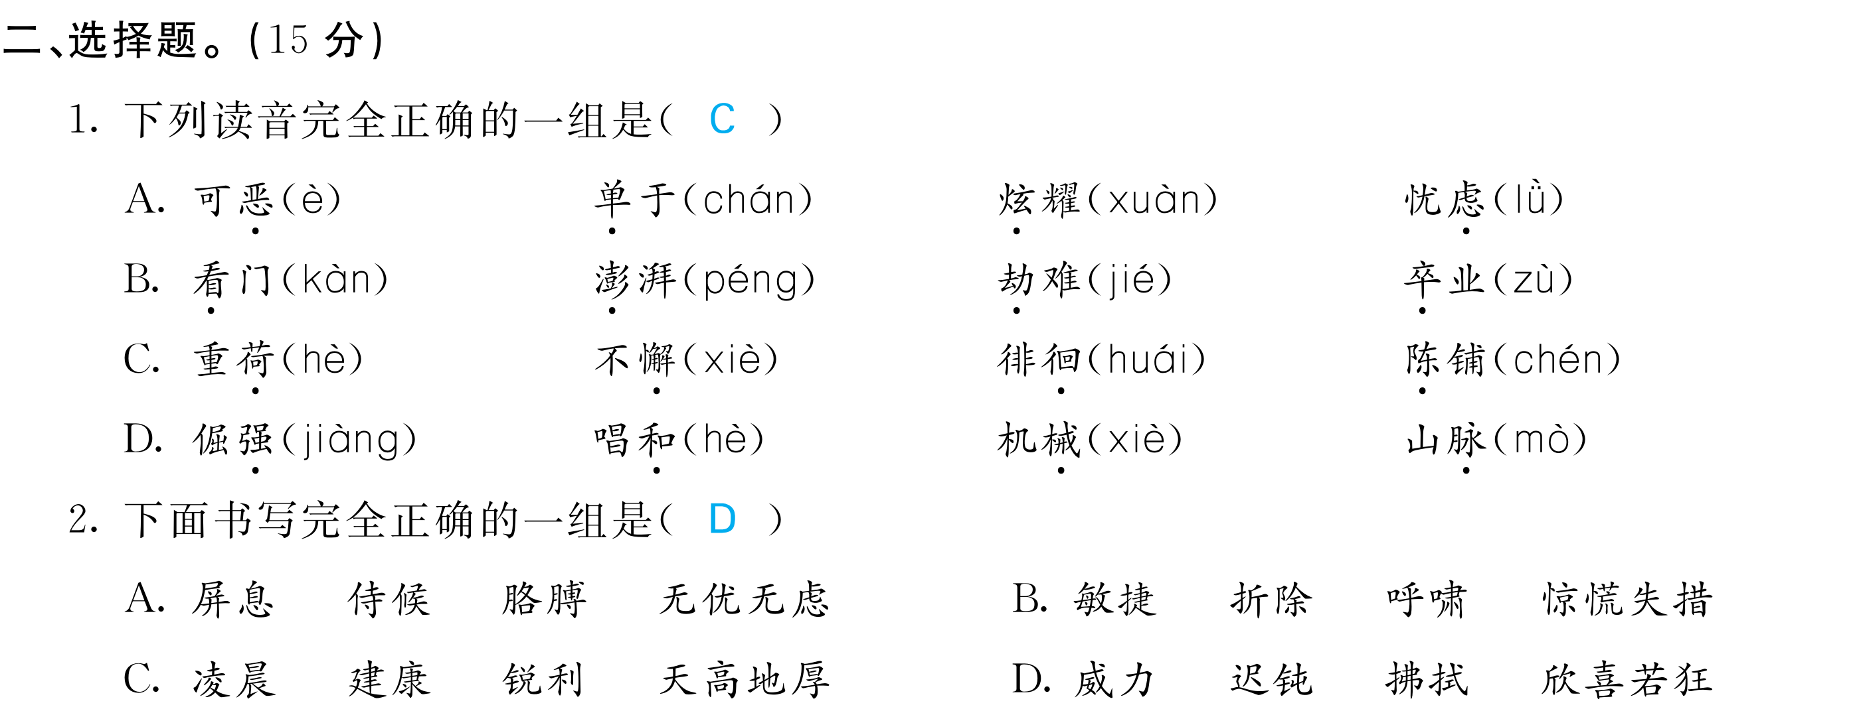

Slide 5
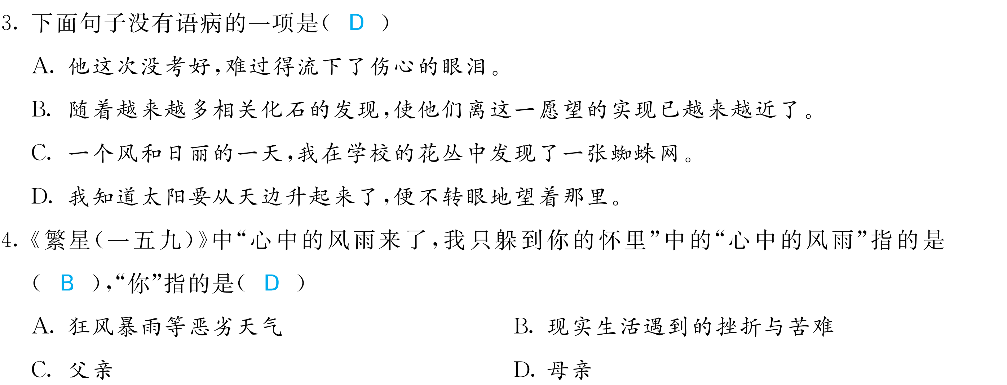

Slide 8
